Slide 2
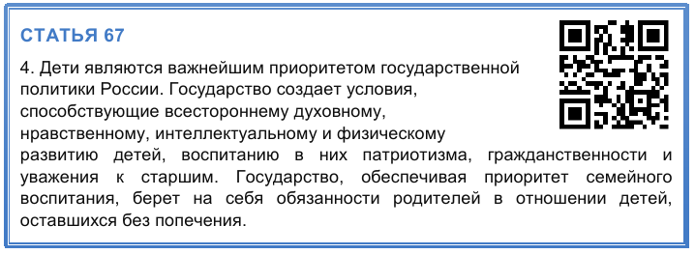
Указ Президента РФ от 03.07.2020 № 445 «Об официальном опубликовании Конституции Российской Федерации с внесенными в нее поправками»

Slide 3
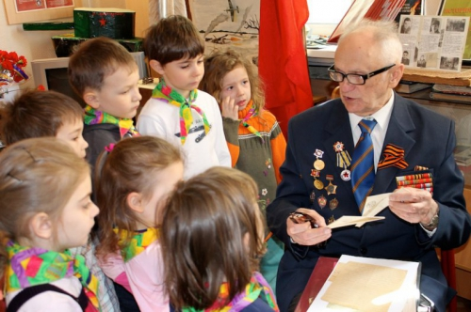
Стратегия развития воспитания в Российской Федерации на период до 2025
Распоряжение Правительства Российской Федерации от 29.05.2015 № 996-р
Цели Стратегии
определение приоритетов государственной политики в области воспитания и социализации детей
определение основных направлений и механизмов развития институтов воспитания
формирование общественно-государственной системы воспитания детей в Российской Федерации, учитывающих интересы детей, актуальные потребности современного российского общества и государства, глобальные вызовы и условия развития страны в мировом сообществе
Основные направления развития воспитания
Развитие социальных институтов воспитания
Обновление воспитательного процесса с учетом современных достижений науки и на основе отечественных традиций

Slide 4
Указ Президента Российской Федерации от 21.07.2020 № 474
«О национальных целях развития Российской Федерации на период до 2030 года»
сохранение населения, здоровье и благополучие людей
возможности для самореализации и развития талантов
комфортная и безопасная среда для жизни
достойный, эффективный труд и успешное предпринимательство
цифровая трансформация

Slide 5
Федеральный закон от 31 июля 2020 г. № 304-ФЗО внесении изменений в Федеральный закон «Об образовании в Российской Федерации» по вопросам воспитания обучающихся
ст.2
«Воспитание – деятельность, направленная на развитие личности, создание условий для самоопределения и социализации обучающихся на основе социокультурных, духовно-нравственных ценностей и принятых в российском обществе правил и норм поведения»
п. 9.1 ст. 12
Примерная основная образовательная программа включает примерную рабочую программу воспитания, примерный календарный план воспитательной работы
ст.12.1
В разработке рабочих программ воспитания, календарных планов воспитательной работы имеют право принимать советы обучающихся, советы родителей, представительные органы обучающихся
01.09.2021
реализация рабочих программ воспитания и календарных планов воспитательной работы
размещение на официальном сайте образовательной организации

Slide 6
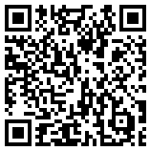
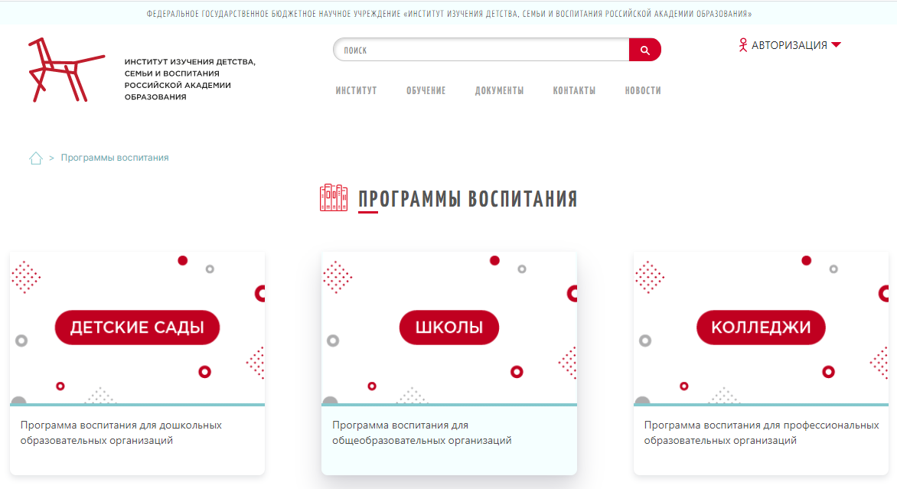
Примерные программы воспитания
утверждены для
ФГБНУ «Институт изучения детства, семьи и воспитания РАО»
организаций дошкольного образования
общеобразовательных организаций
профессиональных образовательных организаций
Основа – базовые ценности российского общества: семья, труд, природа, мир, знания, культура, здоровье, совместная деятельность детей и взрослых, единое воспитательное пространство
Цель воспитания – личностное развитие обучающихся
Notes:
https://xn--80adrabb4aegksdjbafk0u.xn--p1ai/programmy-vospitaniya/

Slide 7
Структура рабочих программ воспитания
дошкольное образование
начальное, основное, среднее общее образование
среднее профессиональное образование
является компонентом основной образовательной программы
3 раздела: целевой, содержательный и организационный (в каждом - обязательная часть и часть, формируемая участниками образовательных отношений)
4 раздела «Особенности организуемого в школе воспитательного процесса», «Цель и задачи воспитания», «Виды, формы и содержание деятельности», «Основные направления самоанализа воспитательной работы»
3 раздела «Паспорт рабочей программы воспитания», «Оценка освоения обучающимися основной
образовательной программы в части достижения личностных результатов», «Требования к ресурсному обеспечению воспитательной работы»
Направления:
− социально-коммуникативное развитие
− познавательное развитие
− речевое развитие
− художественно-эстетическое развитие
− физическое развитие
Разработаны примерные программы воспитания для укрупненных групп профессий и специальностей
Модульный принцип построения:
− инвариантные модули
− вариативные модули
реализуется через календарный план воспитательной работы

Slide 8
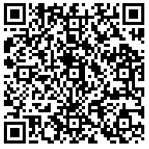
Календарный план воспитательной работы
Федеральный компонент
Календарь образовательных событий
Региональный компонент
Региональный календарь образовательных событий
Календарный план воспитательной работы образовательной организации

Slide 9
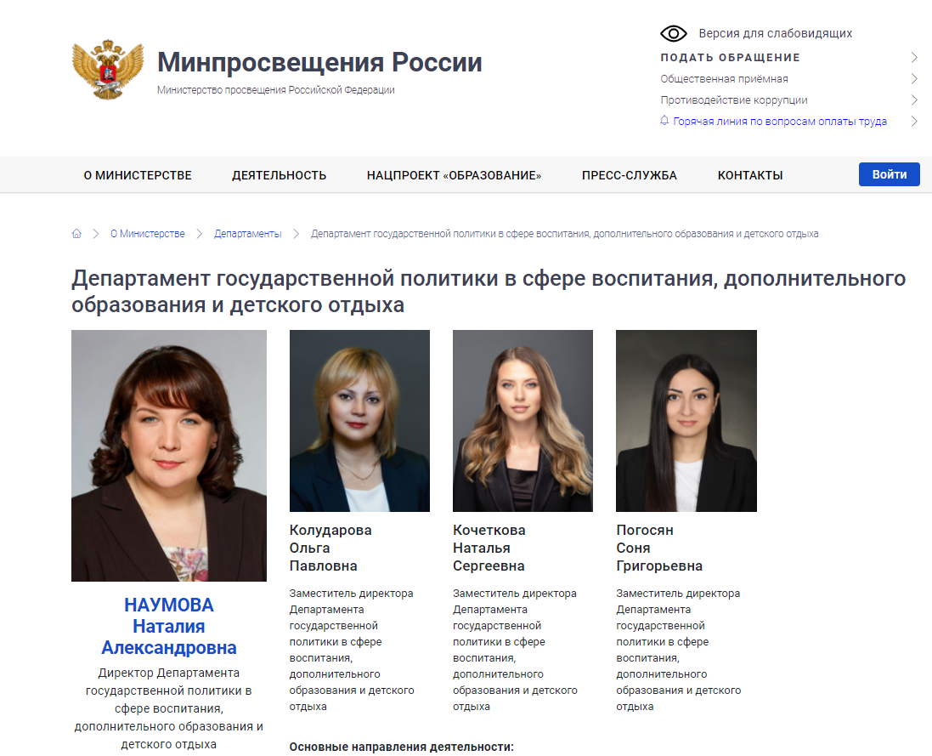
Проект «Патриотическое воспитание
граждан РФ»
Приказ № 377 от 31 июля 2020 г. «Об утверждении Положения о Департаменте государственной политики в сфере воспитания, дополнительного образования и детского отдыха Министерства просвещения Российской Федерации»
с 01.01.2021 – создание комплексной программы патриотического воспитания
Советник директора по воспитанию
с 01.03.2021 –
в 10 пилотных регионах
Формирование экспертной группы по вопросам воспитания
из представителей педагогического сообщества субъектов Российской Федерации
с 01.03.2021 –
в 10 пилотных регионах

Slide 10
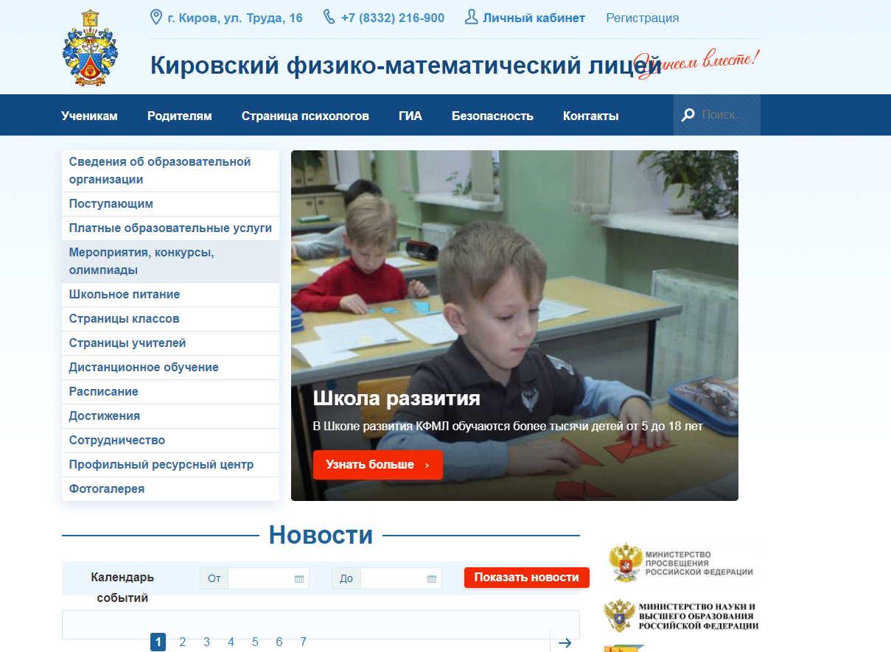
Мониторинг внедрения рабочих программ воспитания и календарных планов воспитательной работы
Организационно-методический вебинар
на федеральном уровне
Рабочая программа воспитания
раздел
Сведения об образовательной организации - Образование
Проверка наличия рабочих программ воспитания
на официальных сайтах образовательных организаций
Экспертиза содержания рабочих программ воспитания
Первый мониторинг – до 15.09.2021

Slide 11
Мониторинг состояния воспитательной среды
Планируется ежегодное проведение
Вовлечение детей, родителей в совместную деятельность
Бережное сохранение традиций, уклада
Первый мониторинг – в течение первой четверти

Slide 12
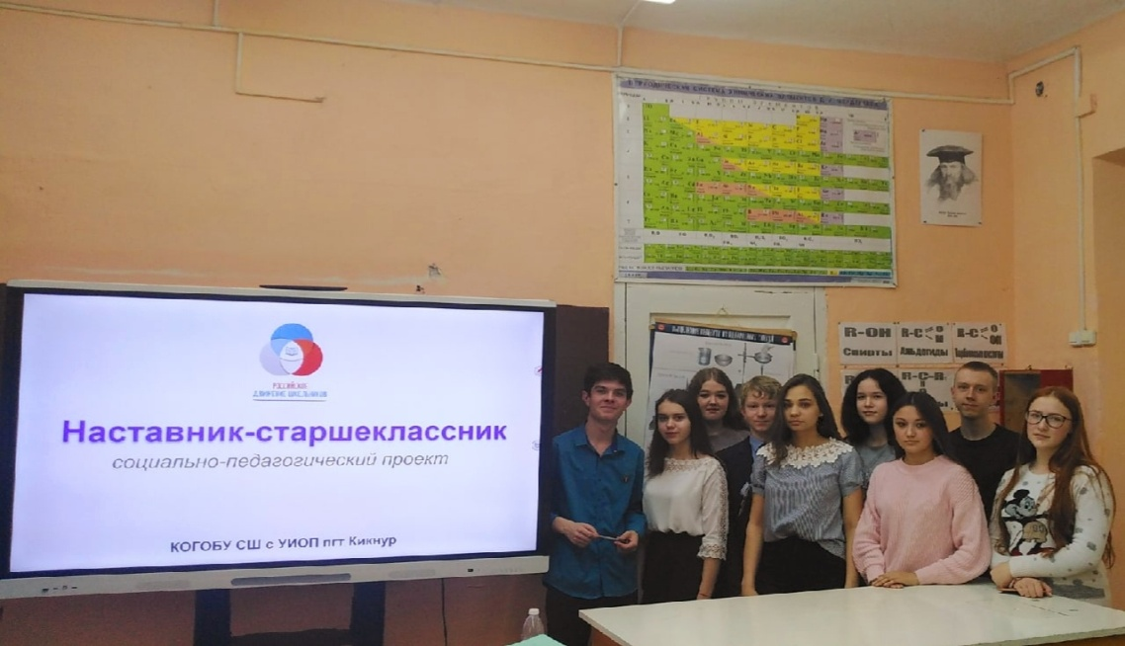
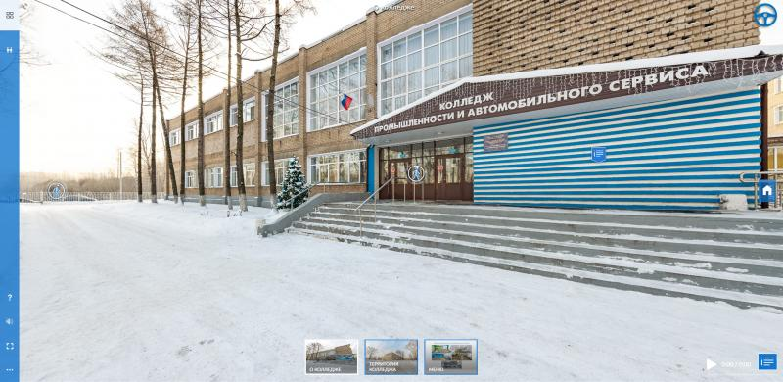
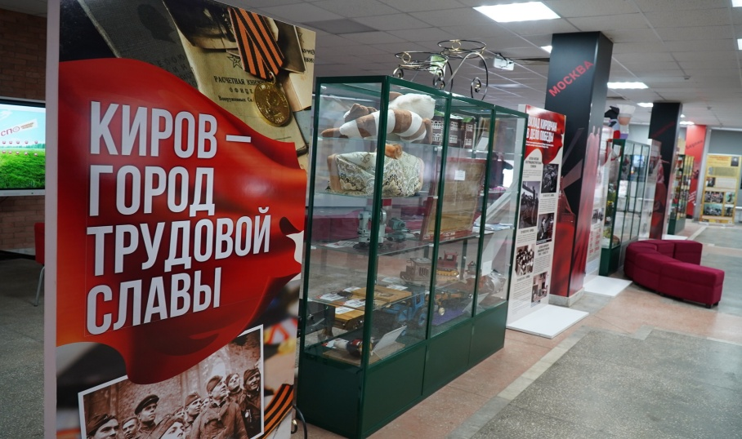
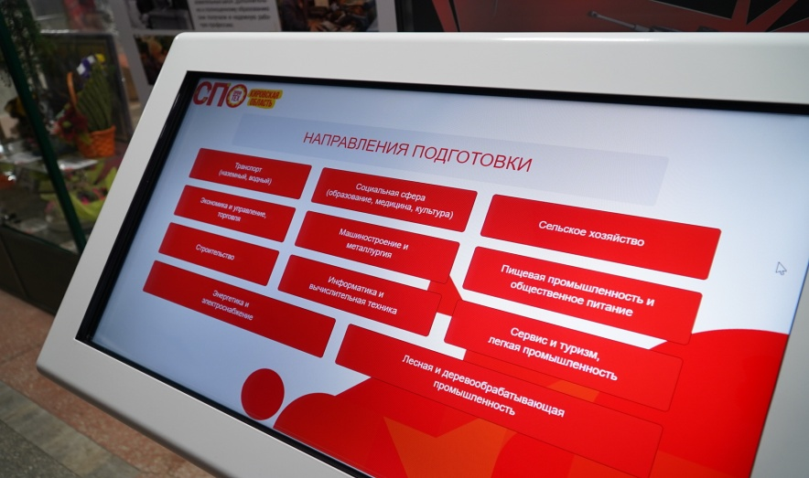
Составляющие системы воспитания: любовь к труду
РЕСУРСЫ
взаимодействие
с предприятиями в рамках проекта «Изучая прошлое создаем будущее»
участие в проекте 20 музеев
охват с 2019 года –
более 15 000 обучающихся
музейно-выставочный центр системы воспитания и образования Кировской области
проект «Наставник – старшеклассник»
виртуальные туры
по колледжам и техникумам
ЗАДАЧИ: организация в каждом районе экскурсий школьников на предприятия, организация встреч с успешными людьми

Slide 13
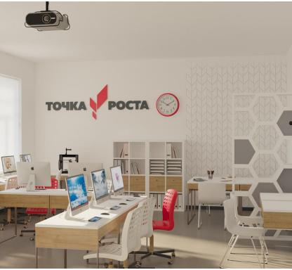
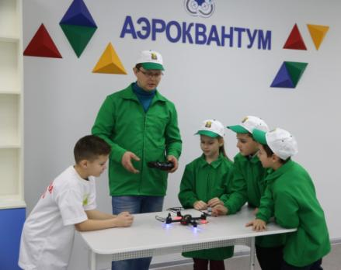
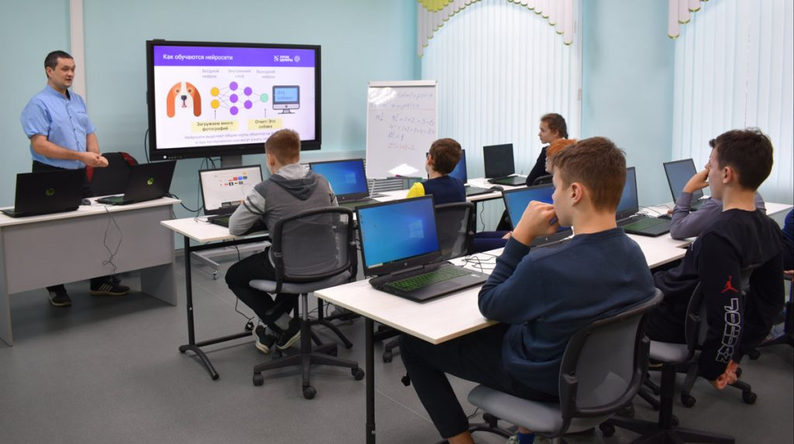
Составляющие системы воспитания: дополнительное образование
РЕСУРСЫ
Взаимодействие семьи и школы
в построении индивидуальной образовательной траектории школьника
42 действующие, 63 новые «Точки РОСТА»
Выявление классным руководителем интересов и склонностей обучающихся
Разработка рекомендаций про выбору программы дополнительного образования
Мониторинг занятости обучающихся в системе дополнительного образования
Работа с родителями: информирование, консультации
3 площадки «Кванториума»
(г. Киров, г. Кирово-Чепецк, г. Омутнинск)
мобильный Кванториум
138 отремонтированных спортивных залов
«IT-куб» (г. Белая Холуница, В. Поляны)
система персонифицированного финансирования дополнительного образования
ЗАДАЧИ: формирование графиков и обеспечение посещения площадок «Кванториума», участие в работе мобильного «Кванториума», «Точек роста»

Slide 14
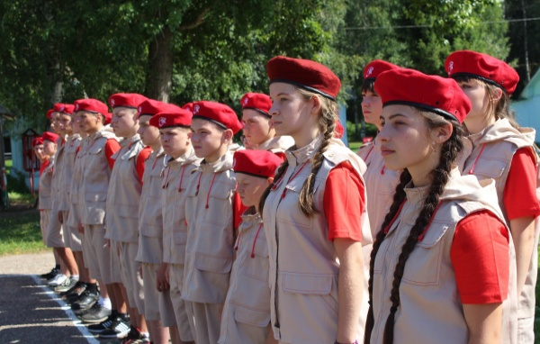
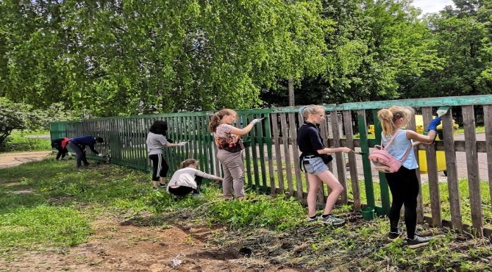
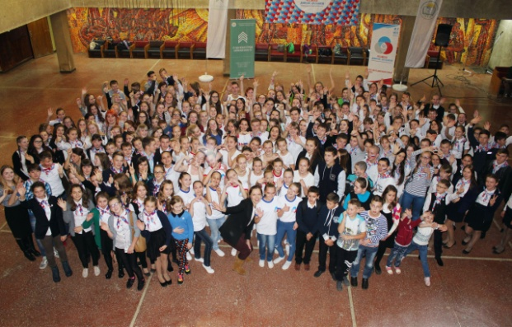
Профилактика школьной неуспешности
Меры:
совместные мероприятия с семьей в школах
волонтерство (помощь пожилым, маломобильным гражданам)
организация активной занятости детей в каждом районе
трудоустройство подростков
РЕСУРСЫ
региональное отделение детско-юношеского и военно-патриотического движения «Юнармия»
региональное отделение детско-юношеской организации «Российское движение школьников»
ЗАДАЧИ: адресный подход к профилактической работе, использование всех имеющихся ресурсов для построения системы воспитания в районе

Slide 15
Межведомственное взаимодействие
РЕСУРСЫ
Органы местного самоуправления
Комиссии по делам несовершеннолетних и защите их прав
межмуниципальные центры психологической поддержки
областная служба оказания психолого-педагогической, методической и консультативной помощи
детские телефоны доверия
Органы социальной защиты населения
Образовательные организации
психологическая помощь в Центрах социальной помощи семье и детям
ЗАДАЧИ: обеспечение эффективного межведомственного взаимодействия

Slide 16
Система воспитательной работы
Министерство образования Кировской области
https://kirovipk.ru/
https://43edu.ru/business/rsoko1/2263/
Раздел «Программа воспитания»
нормативные документы
методические рекомендации
шаблоны локальных актов
шаблон рабочей программы воспитания
примеры модулей программы воспитания
Раздел «Региональная система оценки качества образования»
Механизм 2.3. Система организации воспитания обучающихся:
цели
показатели
нормативные документы
аналитические материалы

Slide 17
Взаимодействие субъектов воспитания
общее
образование
семья
дополнительное образование
реальный результат воспитания – развитие личности ребенка
учреждения культуры и спорта
социальные партнеры
при тесном взаимодействии всех субъектов воспитания
органы опеки и
попечительства
другие социальные
институты

Slide 18
Провести мониторинг размещения рабочих программ воспитания на официальных сайтах общеобразовательных организаций и дошкольных образовательных организаций
Срок до 10 сентября 2021 года
Создать в системе единой региональной методической службы муниципальные методические объединения классных руководителей для содействия становлению и развитию системы воспитательной работы в условиях модернизации образования
Срок до 01 октября 2021 года
Провести экспертизу рабочих программ воспитания общеобразовательных организаций и дошкольных образовательных организаций с привлечением экспертно-аналитического совета, муниципальных методических служб, муниципальных методических объединений
Срок до 20 декабря 2021 года

Slide 19
Внести изменения в дополнительные профессиональные программы (программы повышения квалификации) для всех категорий педагогических работников, включив раздел (модуль) по реализации рабочих программ воспитания
Срок до 01 декабря 2021 года
Формировать региональный банк модулей рабочих программ воспитания (лучшие практики, новые формы и технологии инновационного педагогического опыта в сфере воспитания)
Срок на постоянной основе
Провести мониторинг внедрения и реализации рабочих программ воспитания общеобразовательных организаций и дошкольных образовательных организаций
Срок до 01 июля 2022 года

